Slide 1


산림공간 디지털 플랫폼 구축사업
ID-D07
2025.11.20

Slide 2
승인내역
구분 | 소속/직책 | 성명 | 일자 | 서명
작성자 | 수행사/수석 | 홍길동 | 2025.00.00
검토자
검토자
승인자
개정이력
NO | 버전 | 개정일 | 작성자 | 변경사유 | 승인자
1 | 1.0 | 2025.11.20 | 강은혜 | 최초작성

Slide 3
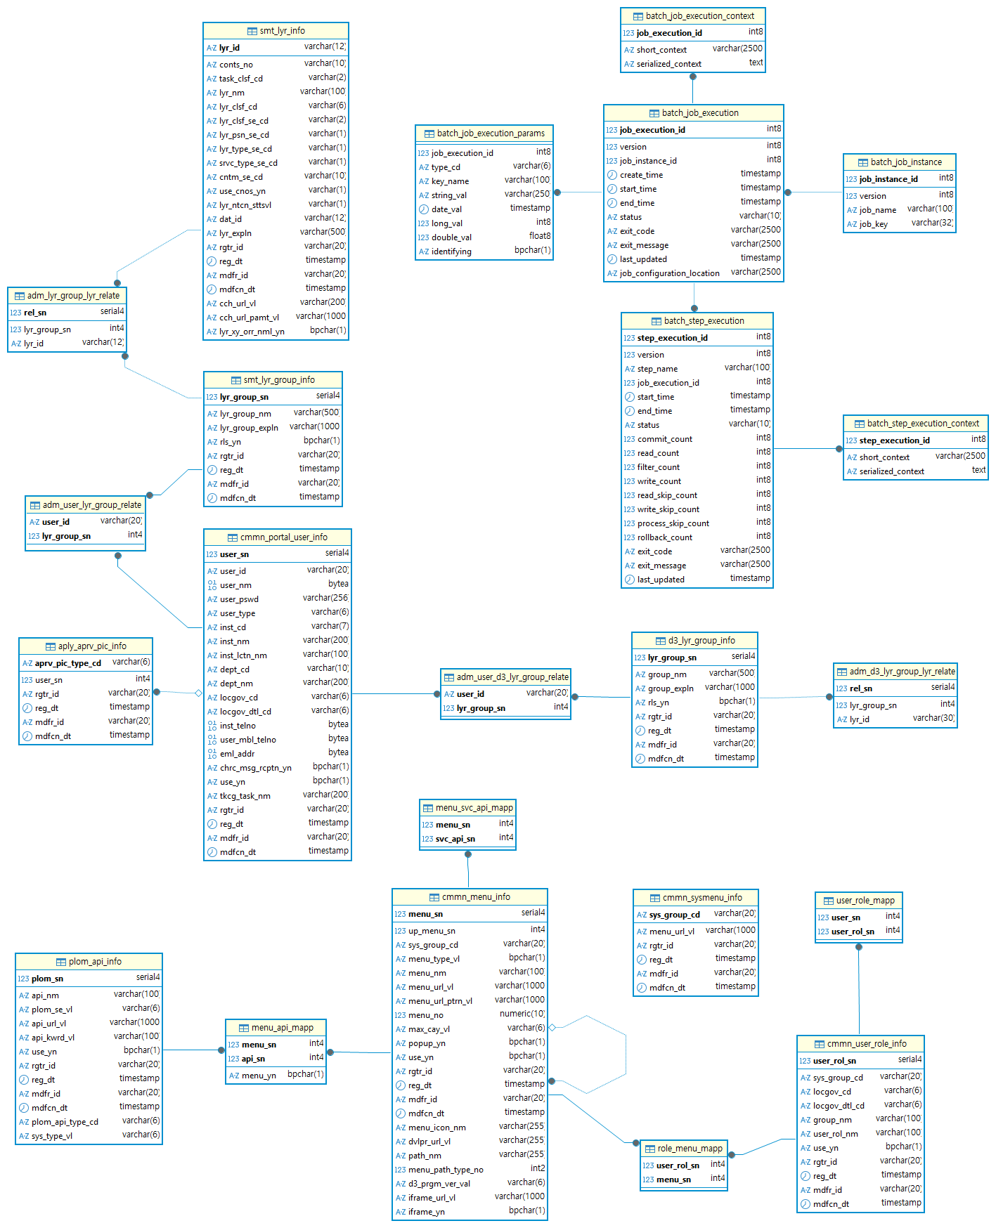
강은혜
25.11.20
PTS
Mngacnt schema
pts - mngacnt.erd

Slide 4
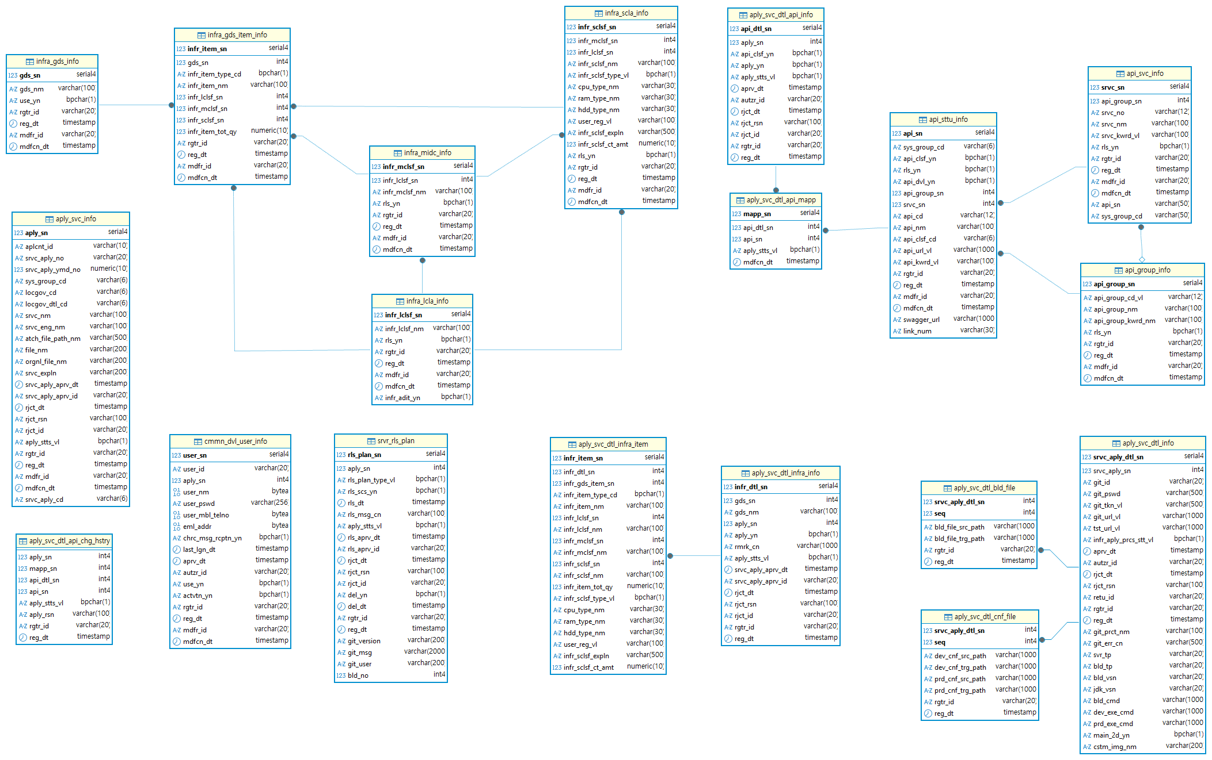
강은혜
25.11.20
PTS
Mngaply schema
pts - mngaply.erd

Slide 5
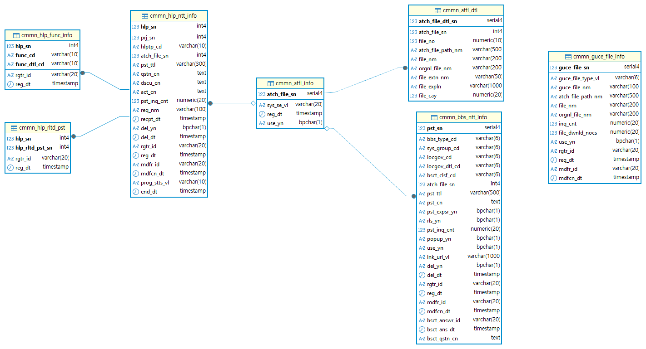
강은혜
25.11.20
PTS
Mngbbs schema
pts - mngbbs.erd

Slide 6
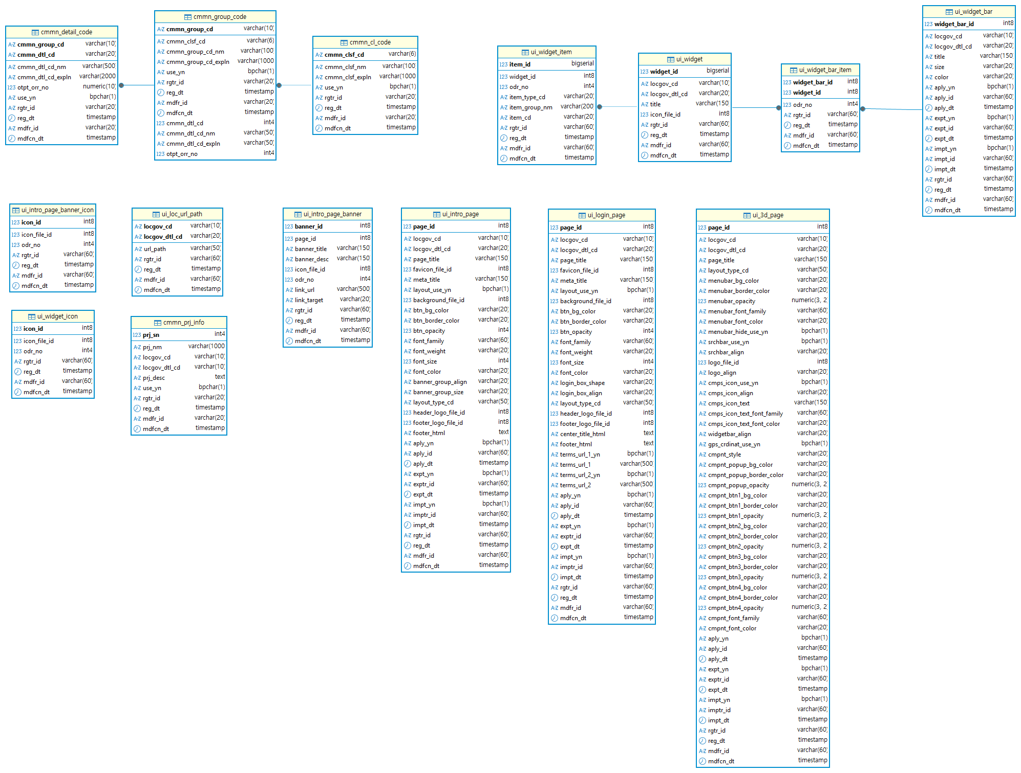
강은혜
25.11.20
PTS
Mngcmmn schema
pts - mngcmmn.erd

Slide 7
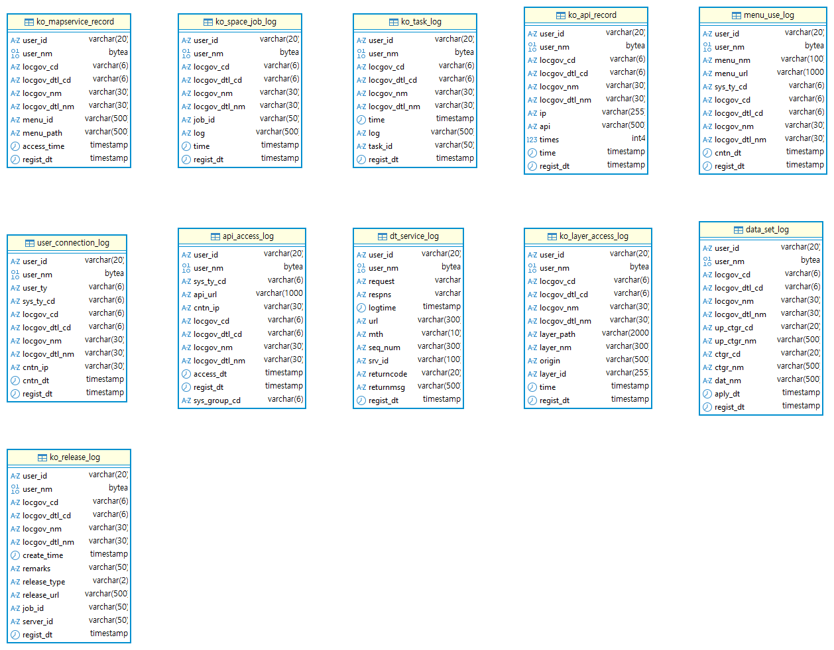
강은혜
25.11.20
PTS
Mnglog schema
pts - mnglog.erd

